Slide 1





文化引领 内生动力 科学考核
——技保中心党建工作考核方案汇报

Slide 2






1
考核原则
2
考核方案
3
考核软件

Slide 3

考核原则
以“二八定律”为原则，优化考核指标，
强化党组织核心作用正常发挥
以践行“三心”文化为要求，明确工作任务，
推动文化融入管理、融入制度、融入行为
以科技创新为手段，实现工作任务双向推送，
激发党组织内生动力

Slide 4
党支部概述
党组织
管理
党籍信息
党员发展情况
党费管理
月度任务
定期任务
年度任务
“三心”文化
党建考核
指定任务
任务推送
不定期任务
抢接任务
堡垒工程
亮点工作
6个底线+1个上线
五个“一高一低”
践行“三心”文化
评优选优
定期任务得分
党建重点项目建设
排名统计
不定期任务得分
亮点任务得分
安全生产
党委评价
一票否决项
党风廉政
综合治理

Slide 5
定期任务
党建工作任务分解到月的
月度任务
中心月度定期考核任务
定期任务
党建工作任务分解到年的
年度任务
中心年度定期考核任务

Slide 6


不定期任务-指定任务
中心
党委
推送任务
推送任务
提交任务
提交任务
党支部
（所有）
党支部
（个别）

Slide 7
不定期任务-抢接任务
党支部
单个支部抢接任务
推送任务
党支部
（个别）
中心
党委
任务
平台
设置抢接支部数量
党支部
多个支部抢接任务
。。。
党支部

Slide 8











亮点工作
堡垒工程
6个底线+1个上线
提交
五个“一高一低”
党支部
亮点工作
中心
党委
践行“三心”文化
评优选优
认定
党建重点项目建设

Slide 9
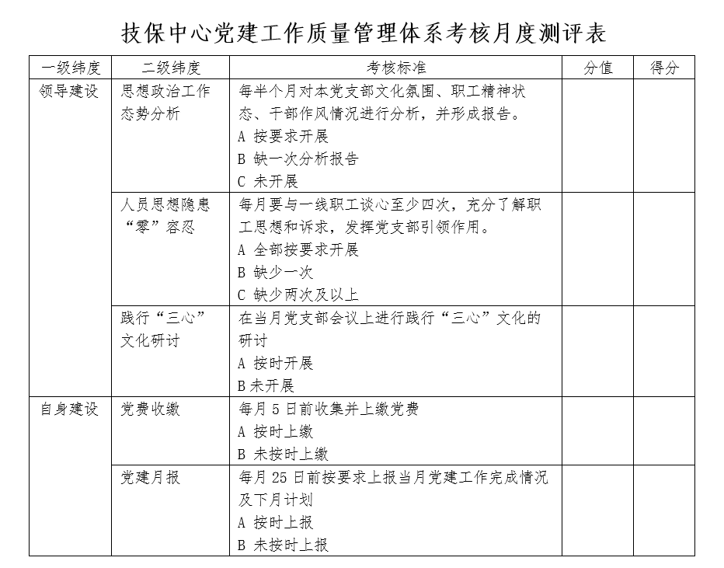
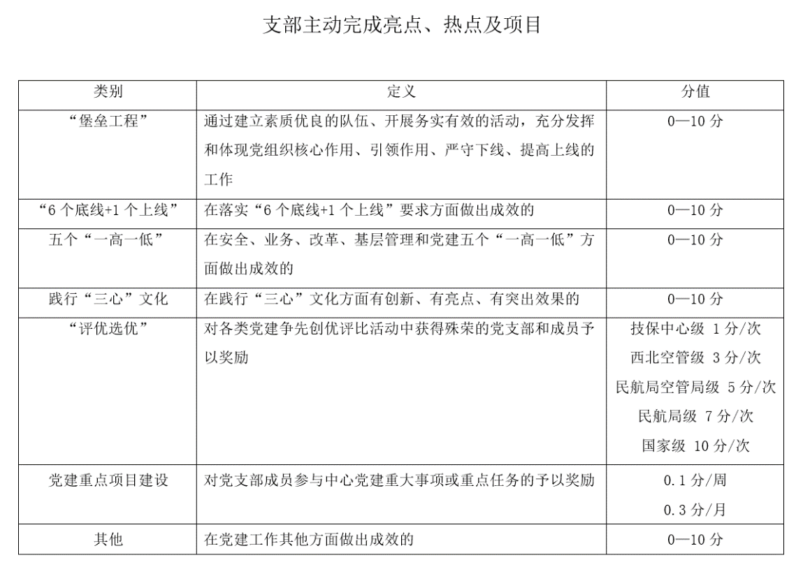
党支部
考核指标
二八定律：
抓关键工作，提核心指标
SMART原则：
可实施性良好，确保考核落地
S—具体（Specific）
M—可度量（Measure）
A—可实现（Attainable）
R—现实性（Realistic）
T—有时限（Time bound）

Slide 10
统计排名
月度 得分 | 党支部 | 月度定期任务得分x 60%x（一票否决项）+ 月度不定期任务得分x 40% +亮点工作得分
 | 支部书记
年度 得分 | 党支部 | （∑月度定期任务得分/12+年度定期任务得分）x30%x（一票否决项）+∑月度不定期任务得分x40%+∑月度亮点工作得分x20%
 | 支部书记 | （∑月度定期任务得分/12+年度定期任务得分）x30%x（一票否决项）+∑月度不定期任务得分x40%+∑月度亮点工作得分x20%+党委评价得分x20%

Slide 11
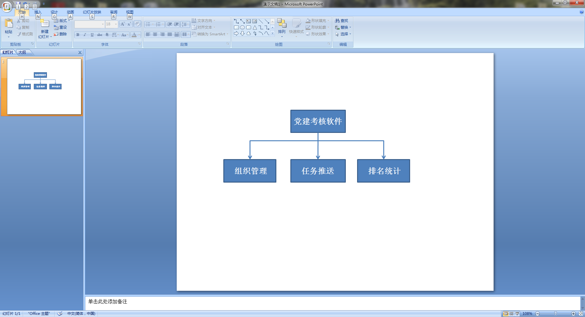
考核软件
软件模块示意

Slide 12

登录界面

Slide 13
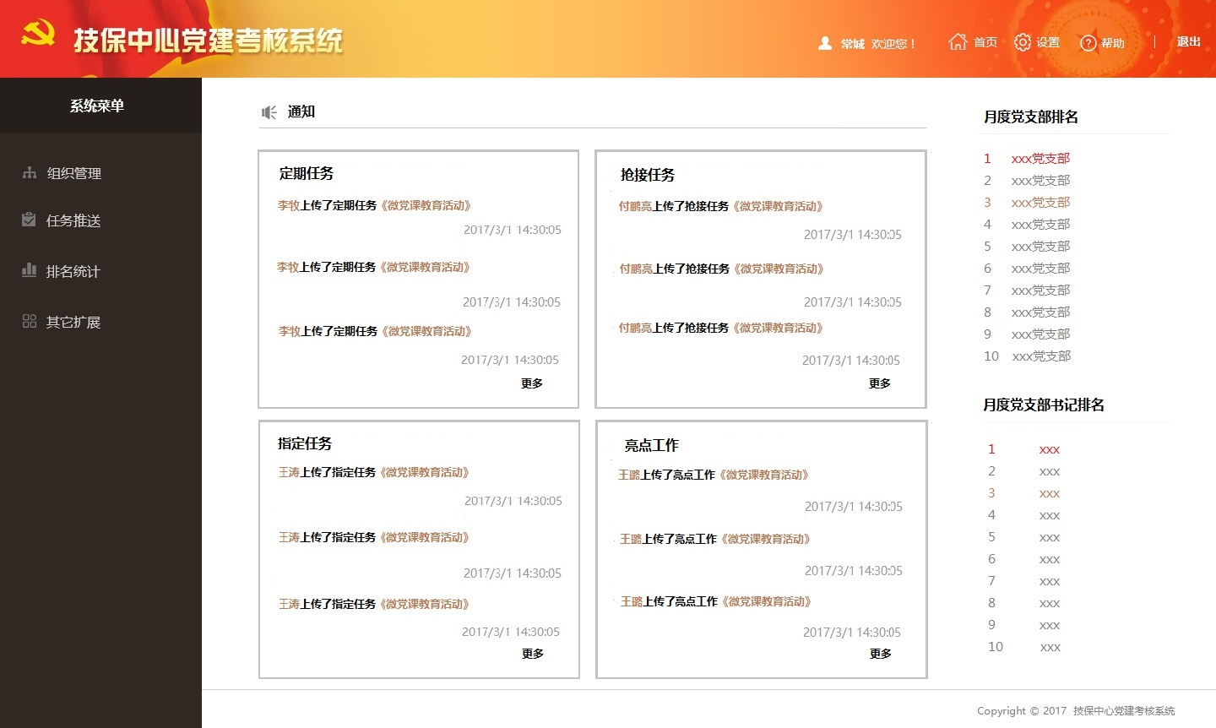
首页（包含新消息提示）

Slide 14
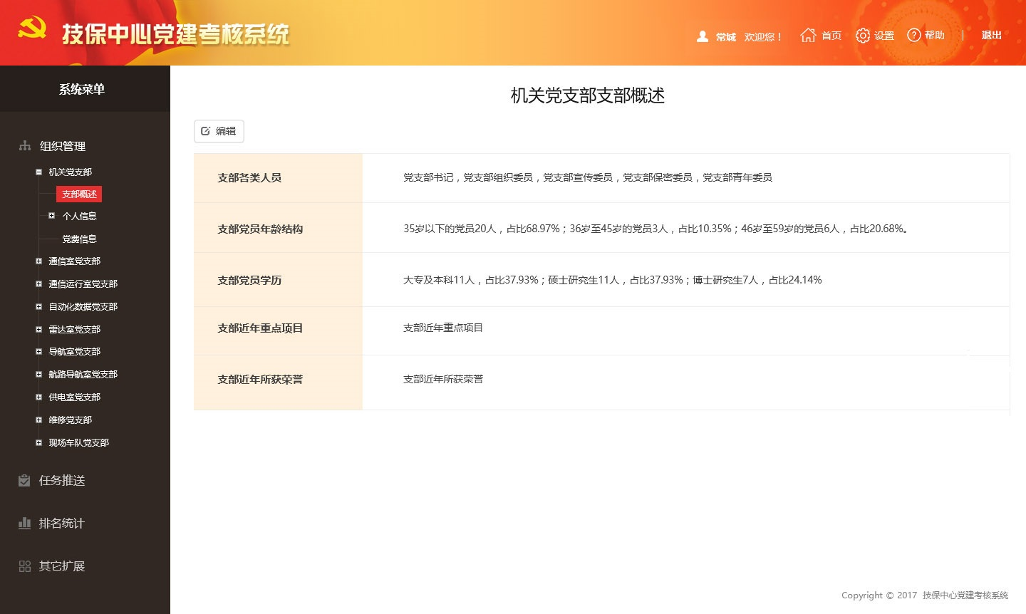
组织管理（支部概述）

Slide 15
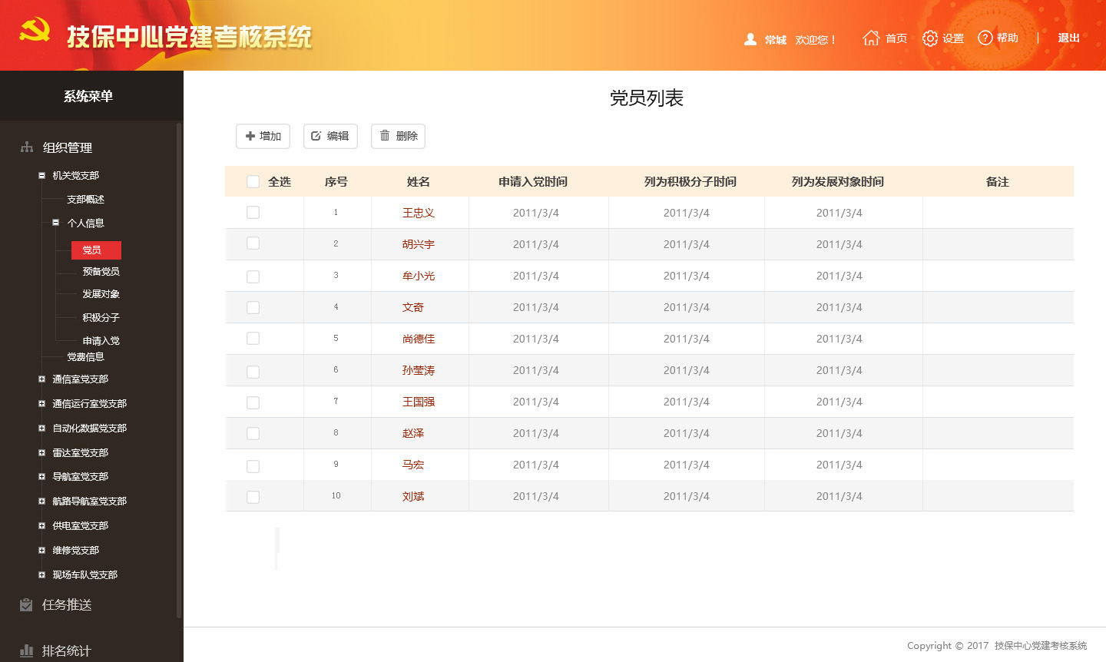
组织管理（党员列表）

Slide 16
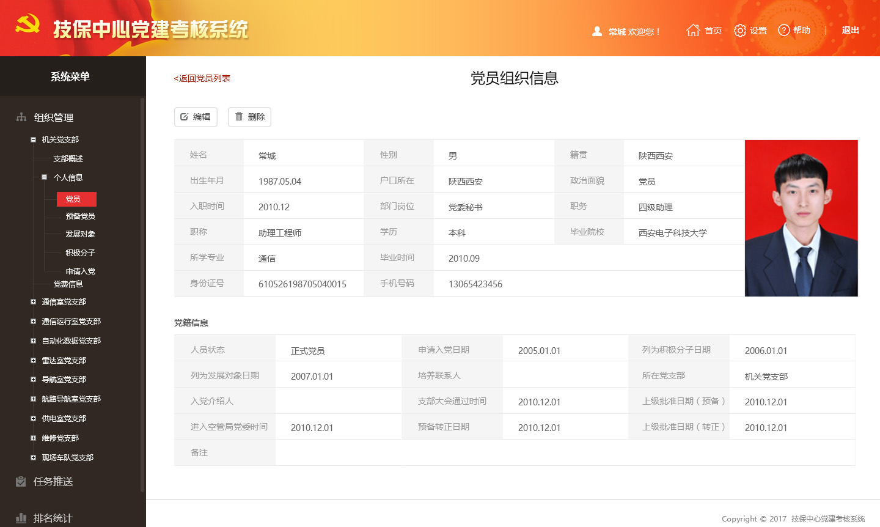
组织管理（党员信息）

Slide 17
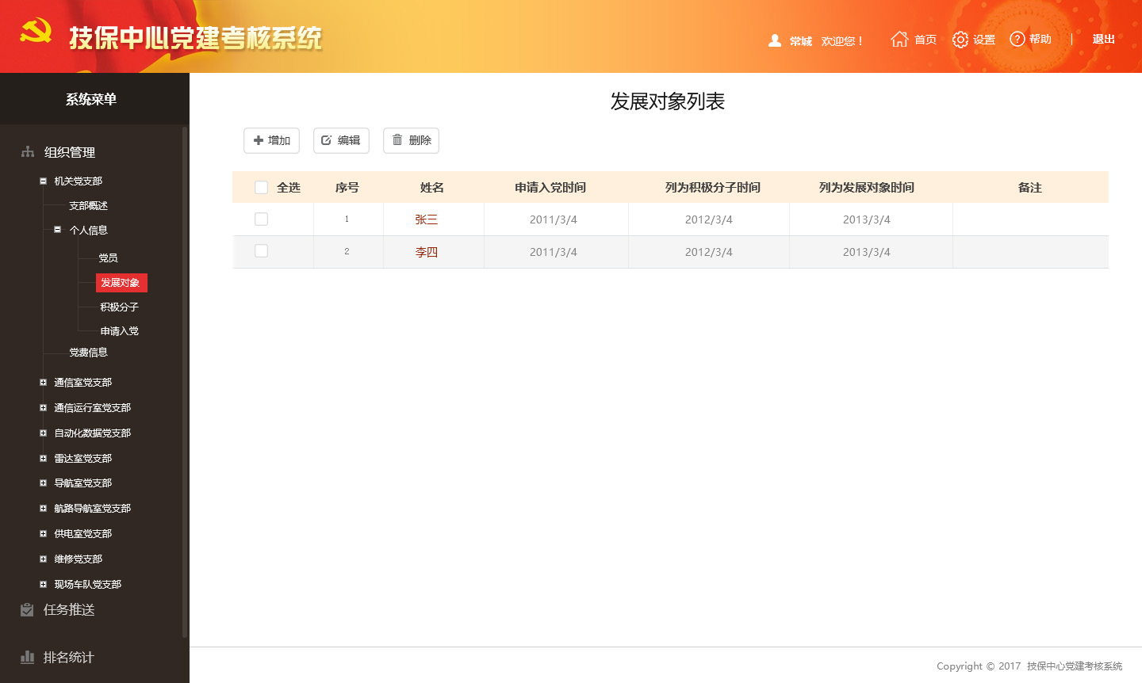
组织管理（发展对象列表）

Slide 18
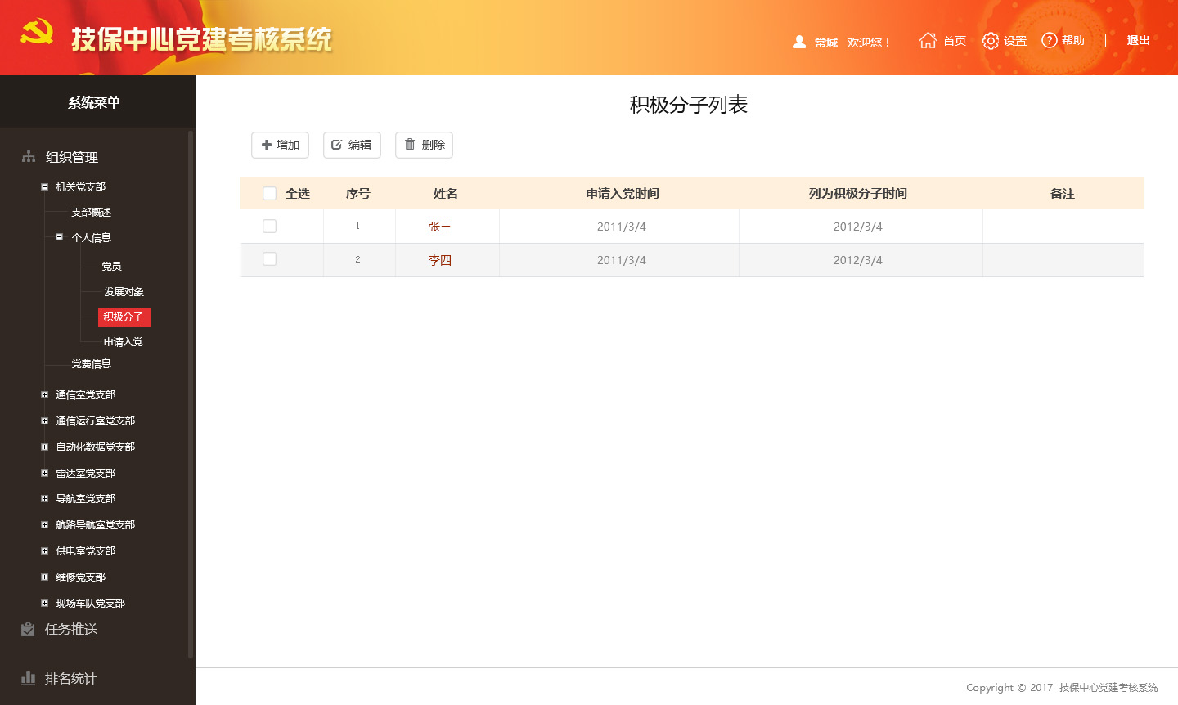
组织管理（积极分子列表）

Slide 19
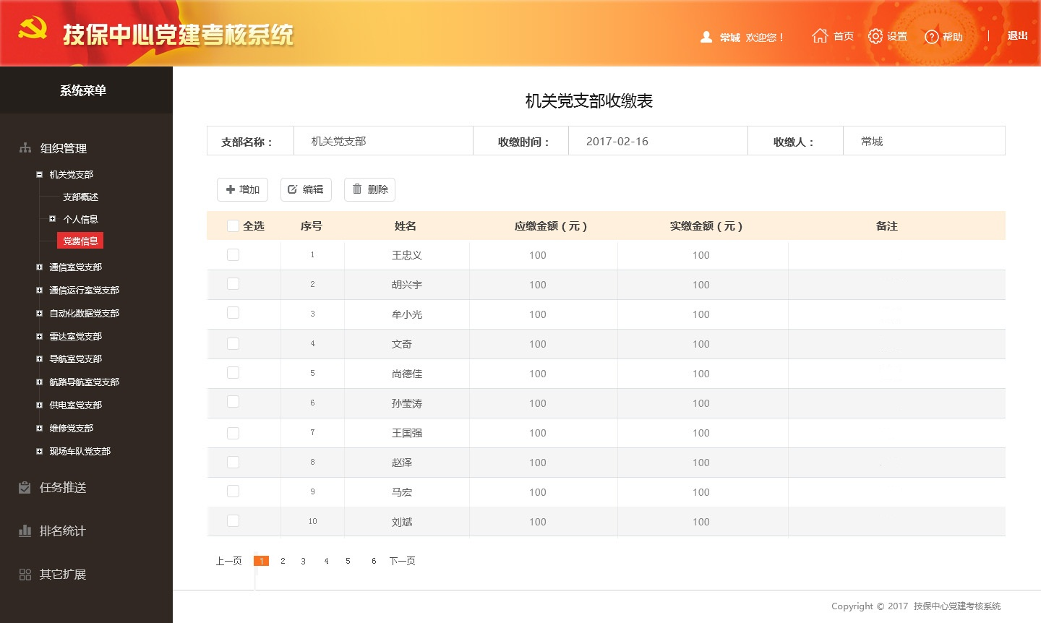
组织管理（党费信息）

Slide 20
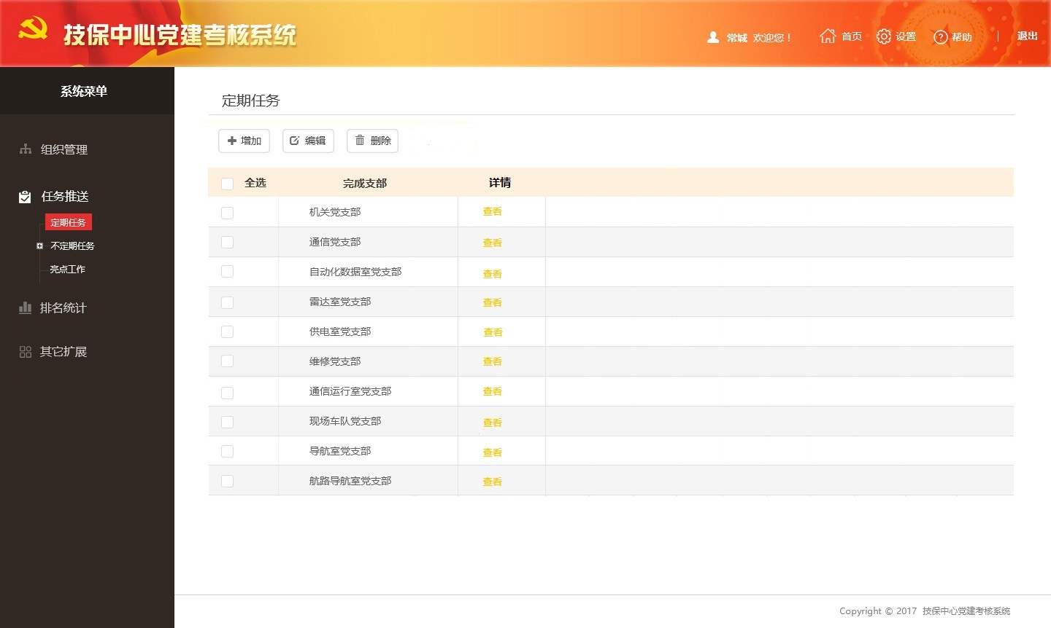
任务推送（定期任务）

Slide 21
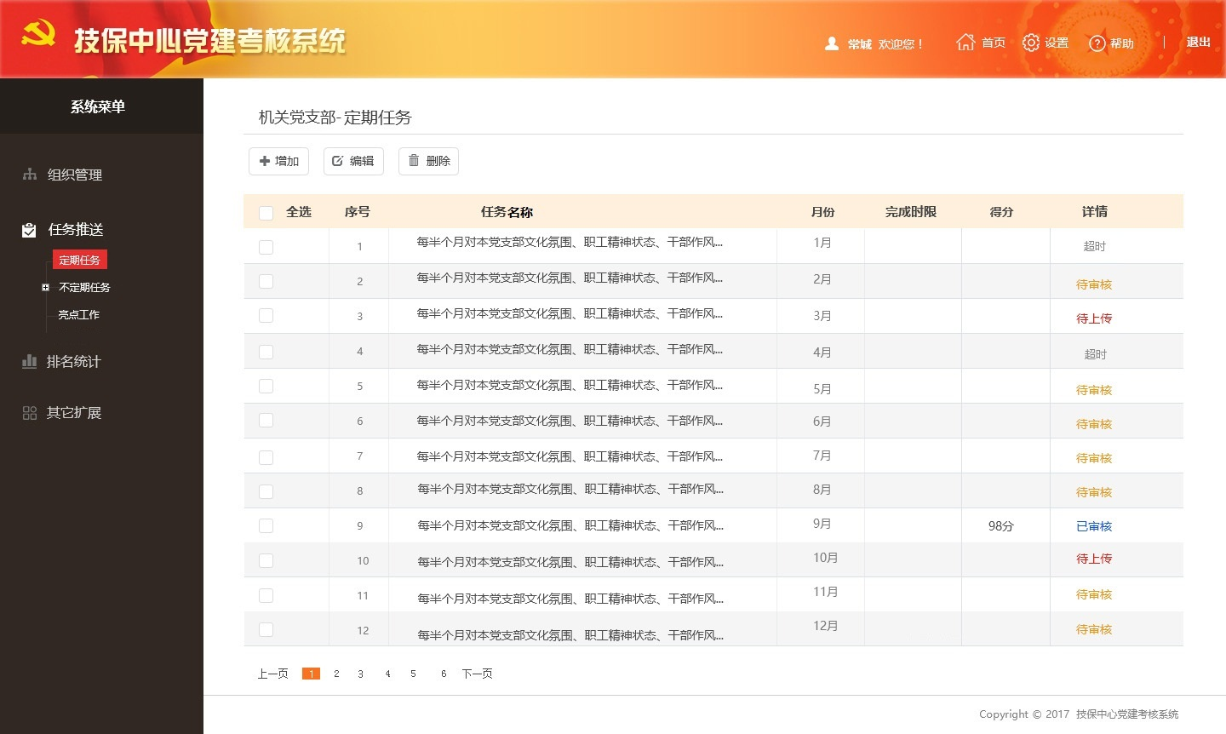
任务推送（定期任务详情）

Slide 22
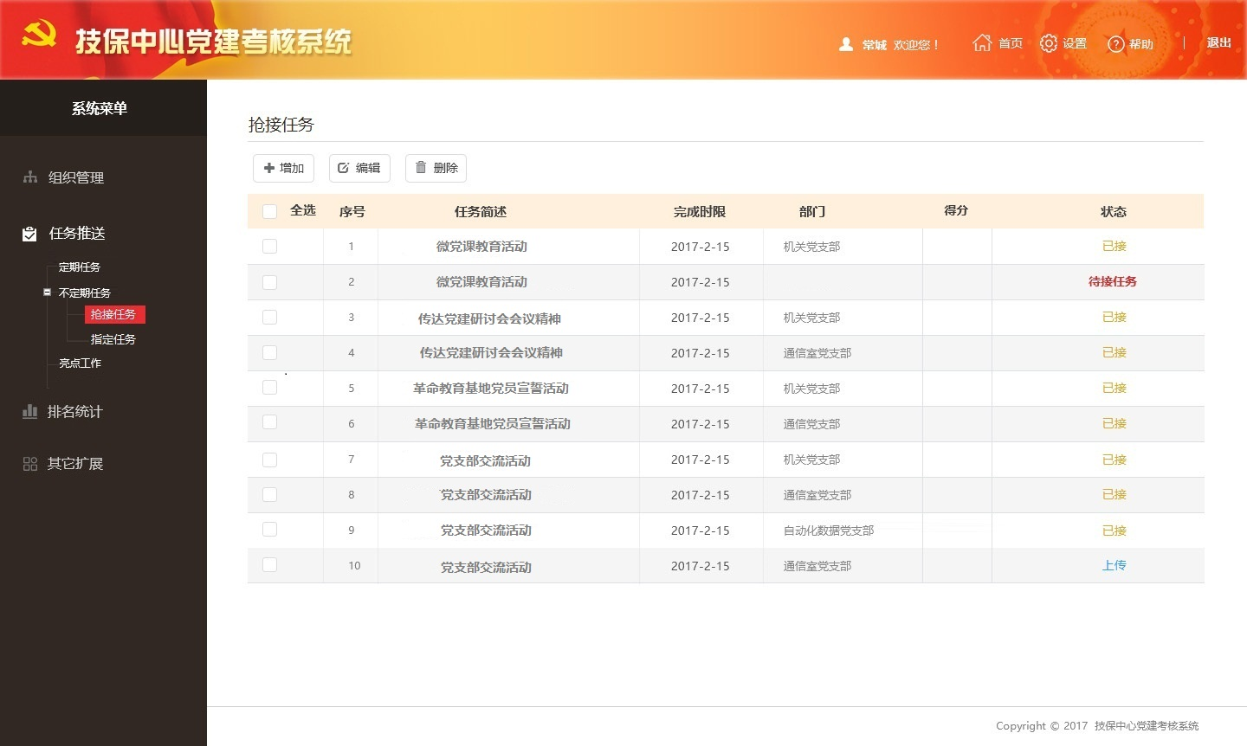
任务推送（不定期任务-抢接任务）

Slide 23
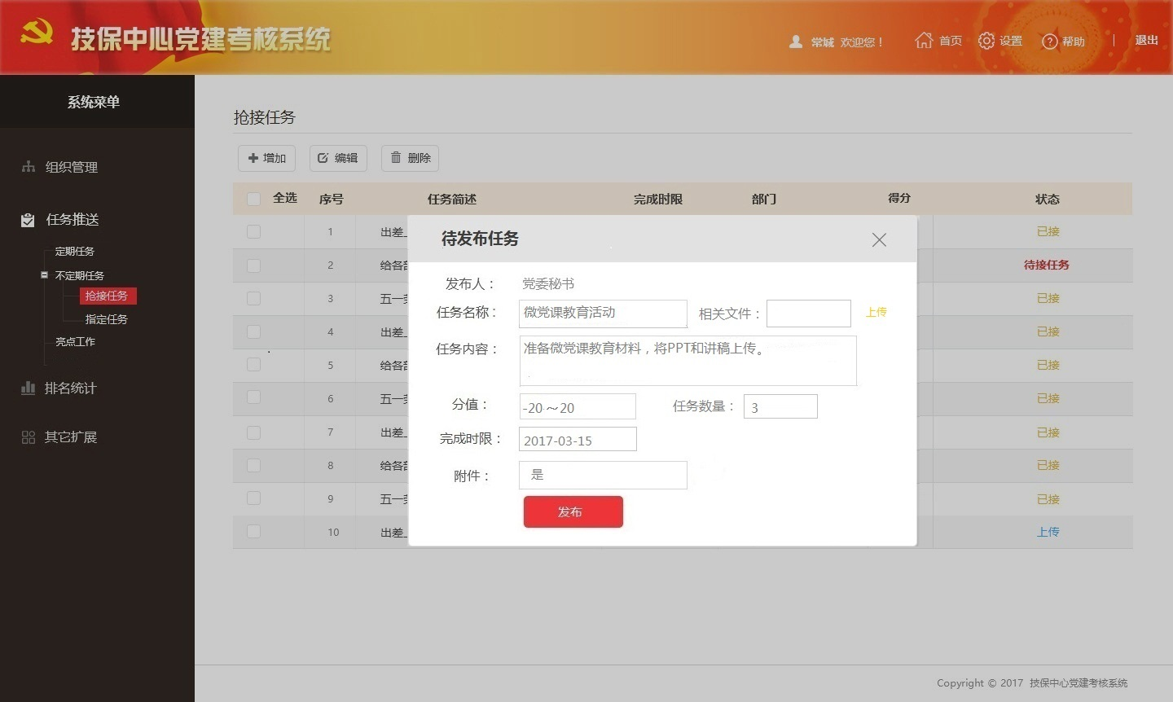
任务推送（抢接任务发布页）

Slide 24
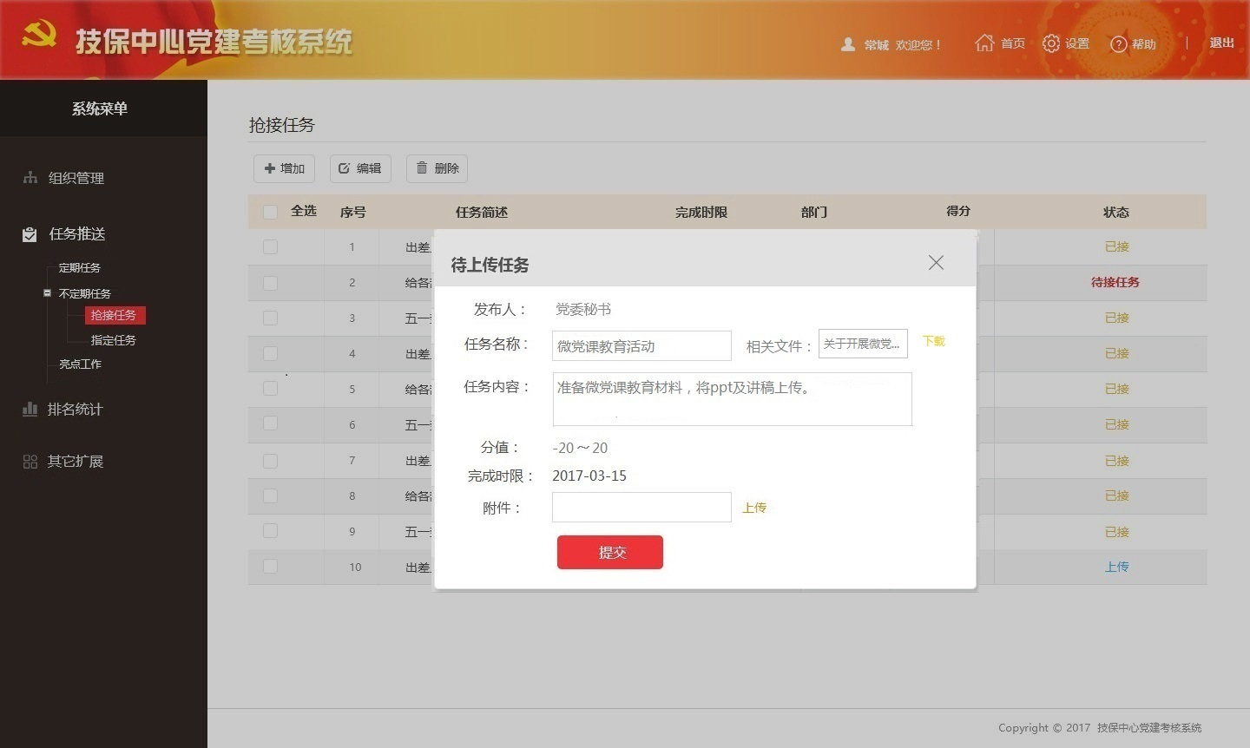
任务推送（抢接任务上传页）

Slide 25

任务推送（抢接任务审核页）

Slide 26

任务推送（抢接任务查看页）

Slide 27
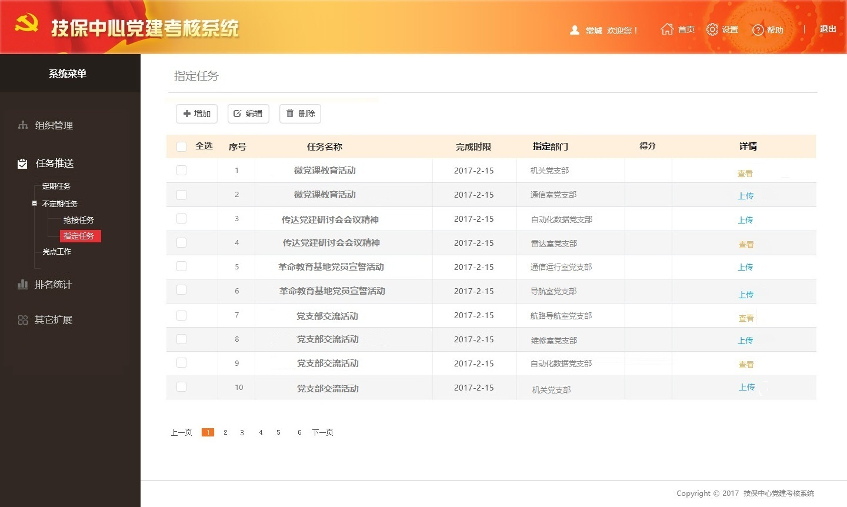
任务推送（不定期任务-指定任务）

Slide 28
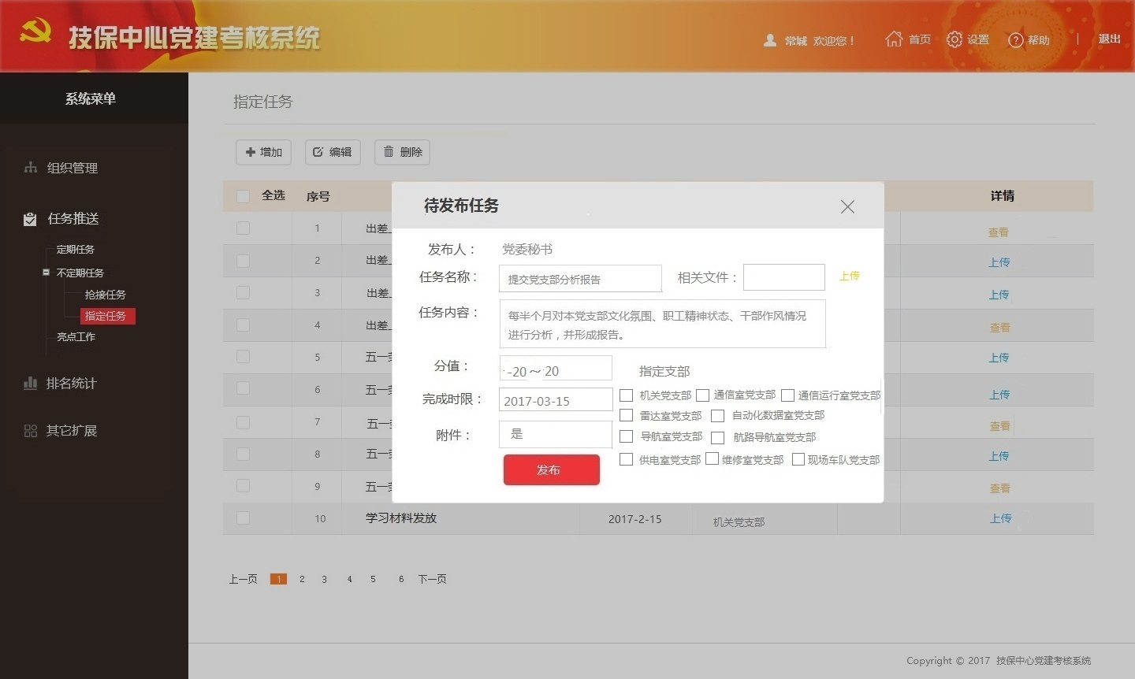
任务推送（指定任务发布页）

Slide 29
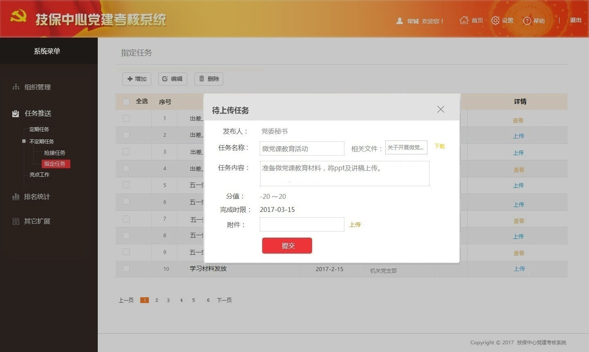
任务推送（指定任务上传页）

Slide 30

任务推送（指定任务审核页）

Slide 31

任务推送（指定任务查看页）

Slide 32
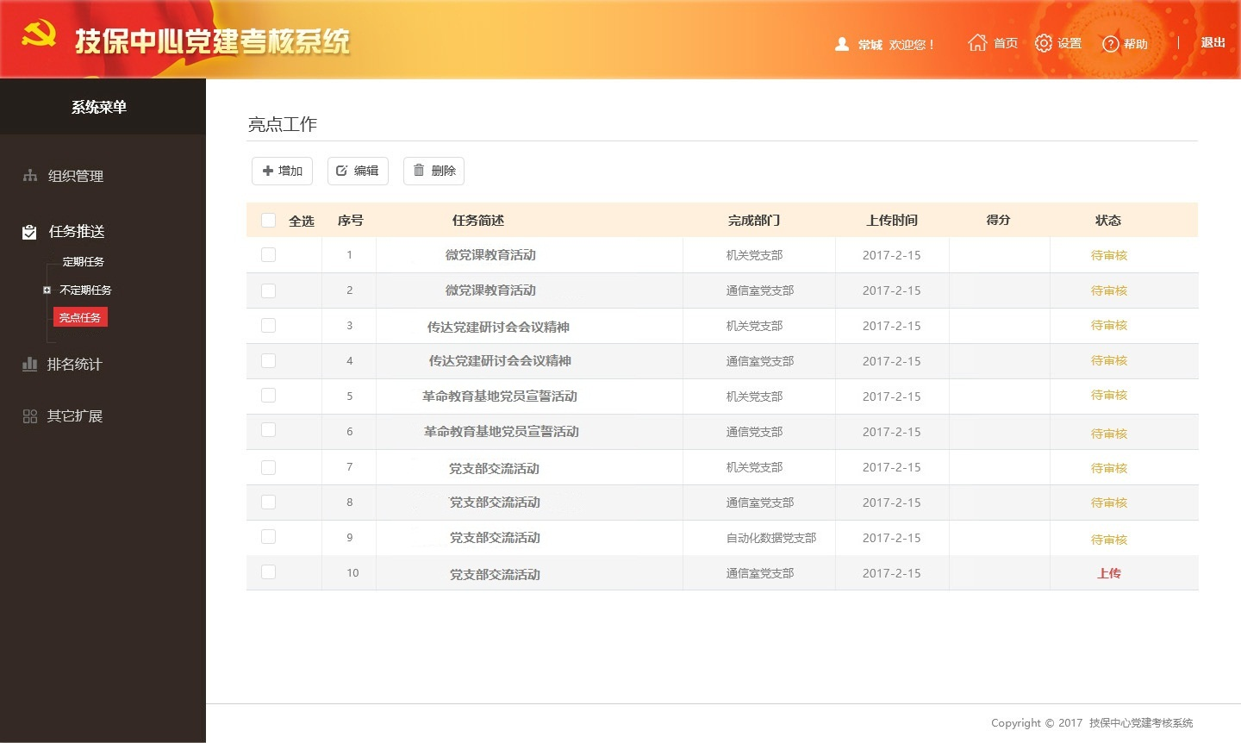
任务推送（亮点工作）

Slide 33
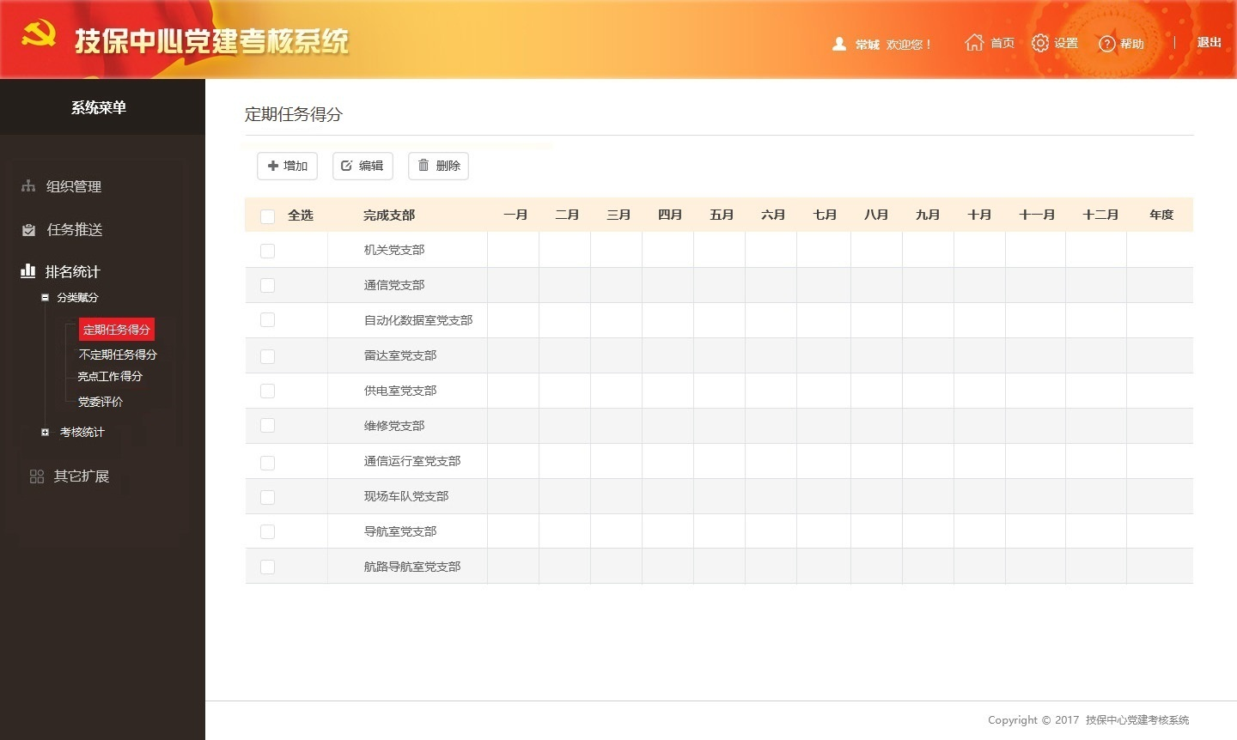
排名统计（分类赋分-定期任务得分）

Slide 34
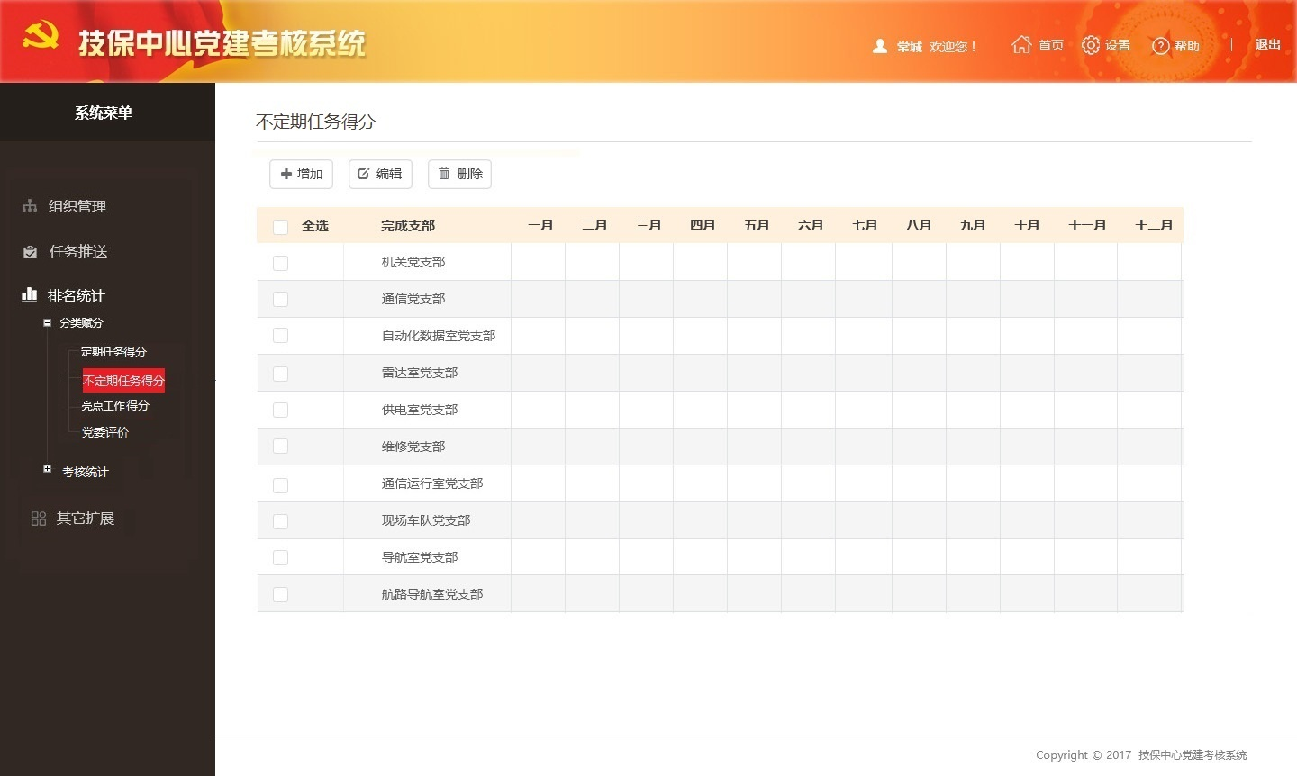
排名统计（分类赋分-不定期任务得分）

Slide 35

排名统计（分类赋分-亮点任务得分）

Slide 36

排名统计（分类赋分-党委评价）

Slide 37
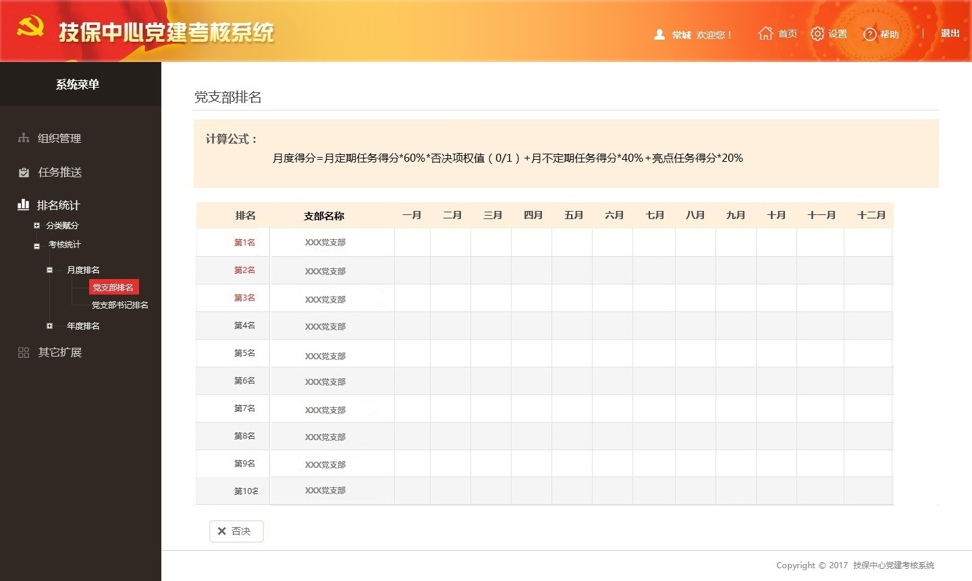
排名统计（月度党支部排名）

Slide 38

排名统计（月度支部书记排名）

Slide 39
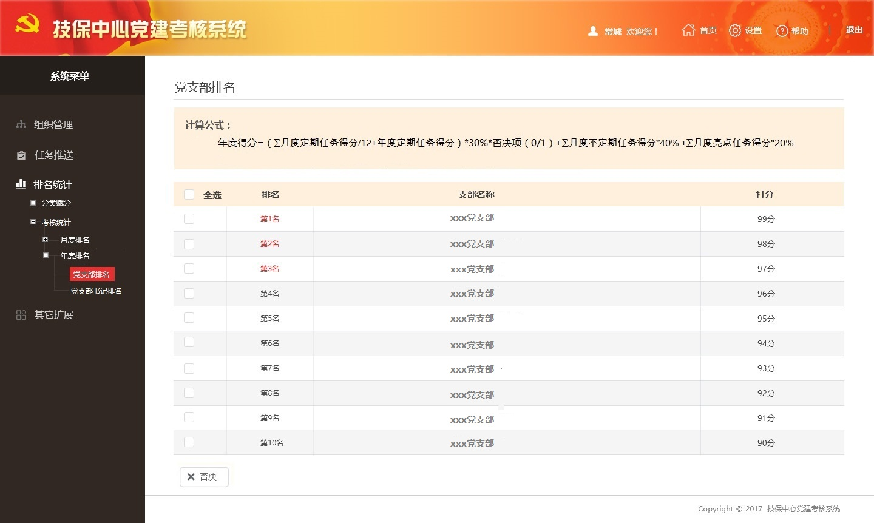
排名统计（年度党支部排名）

Slide 40
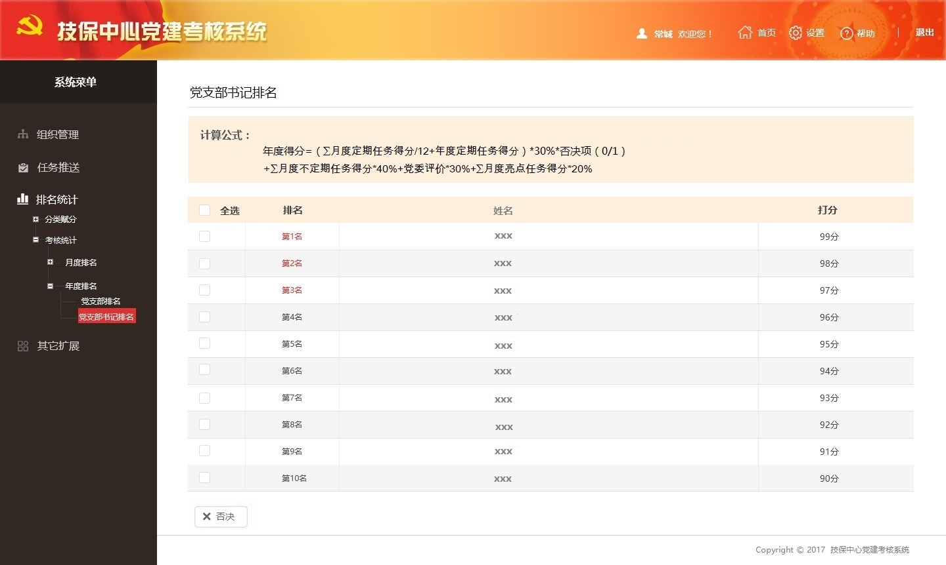
排名统计（年度支部书记排名）

Slide 41
考核方案
客观考核子项：根据各评分标准进行量化打分
主观考核子项：由中心领导进行打分，分值占比如下表
谢 谢
党支部 | 客观测评得分x 60% +中心主任评分x 15% +中心党委书记评分x 15% + 中心分管领导评分x 10%
支部书记 | 党支部测评得分x 40% + 党支部党员测评平均分x 20% + 中心主任评分x15% + 中心党委书记评分x15% + 中心分管领导评分x 10%
支部成员 | 党支部总得分x 40% + 党支部党员测评平均分x 20% +党员个人测评得分x 40%

